Slide 1
AST404 Gözlemsel Astronomi
Tayfsal Gözlem - I

Slide 2
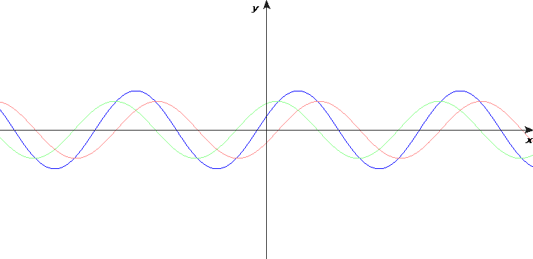
Doppler Etkisi
Bir dalganın gözlenen frekansı veya dalgaboyu, gözlemcinin ve gözlenen cismin göreli dikine (radyal) hızlarına bağlıdır.
Dikine Hız → gözlemcinin bakış doğrultusuna göre ileri veya geri hareket

Slide 3
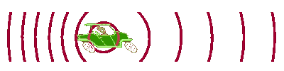
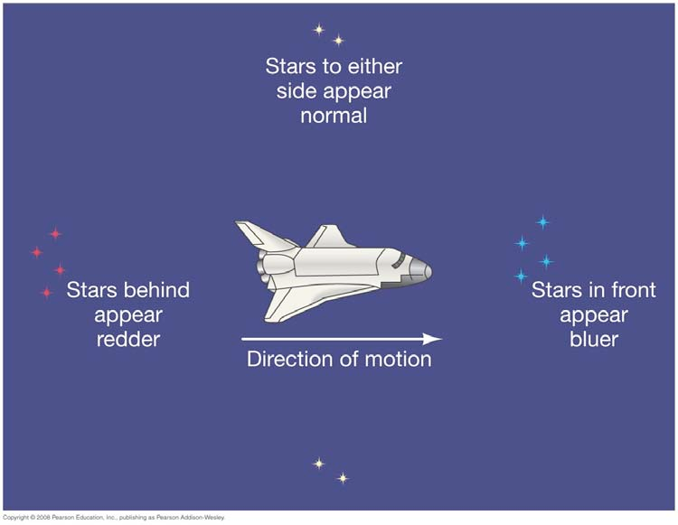
Doppler Etkisi
Uzaklaşma → dalgaboyu artar (kırmızıya kayma)
Yaklaşma → dalgaboyu azalır (maviye kayma)
Doppler etkisi hızın sadece dikine (radyal) bileşenini içermektedir. Ölçülen hız ise dikine hız olarak isimlendirilir.

Slide 4
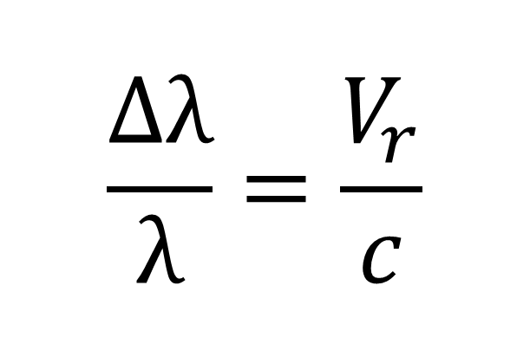
Doppler Etkisi
$$\frac{Δλ}{λ}=\frac{V_{r}}{c}$$
Dalgaboyundaki kayma miktarı (referans dalgaboyuna göre) → dikine hız ile doğru orantılı
Kayma miktarı & referans dalgaboyu → dikine hız
Birimler?

Slide 5
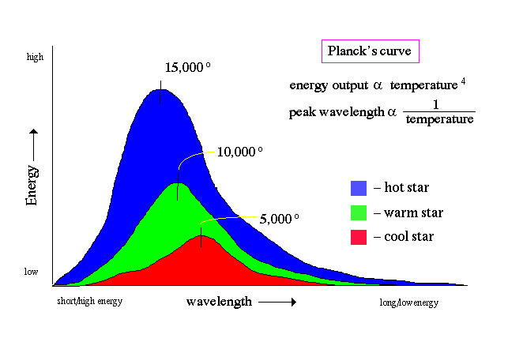
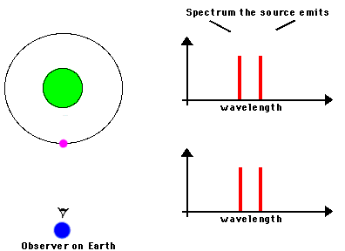
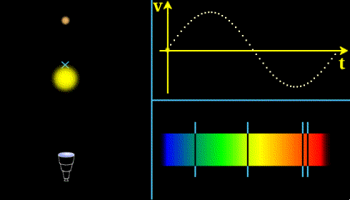
Doppler Etkisi
Evrendeki birçok cisim için bu kayma tüm sürekli tayftan (Planck Eğrisi) elde edilemeyecek kadar küçüktür.
Net olarak adresini bildiğimiz yapılar → tayf çizgileri

Slide 6
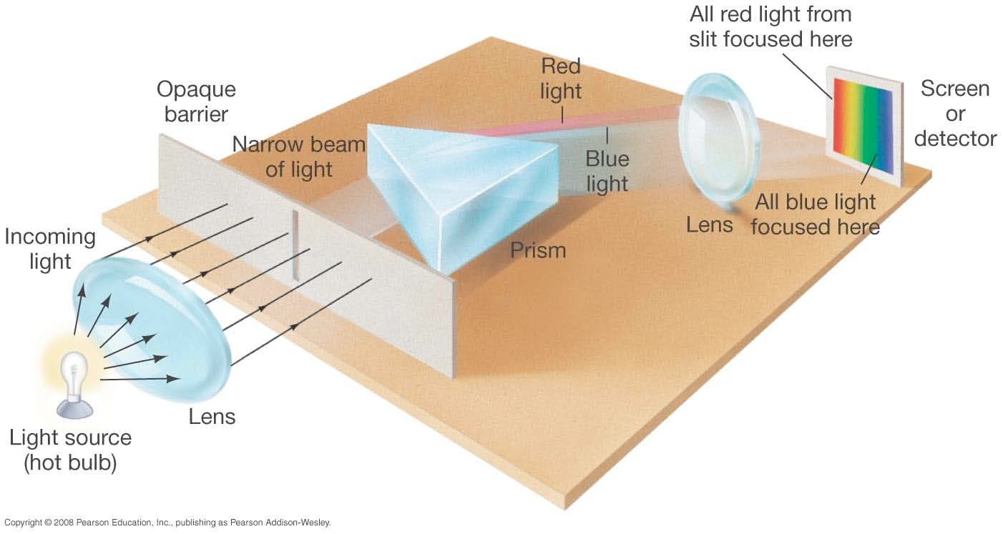
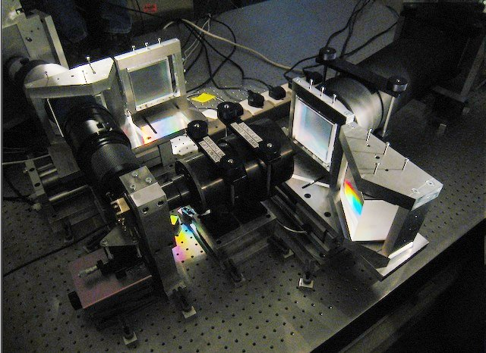
Yıldızların Tayfları

Slide 7
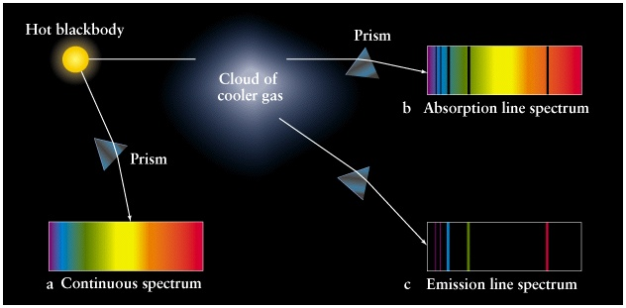
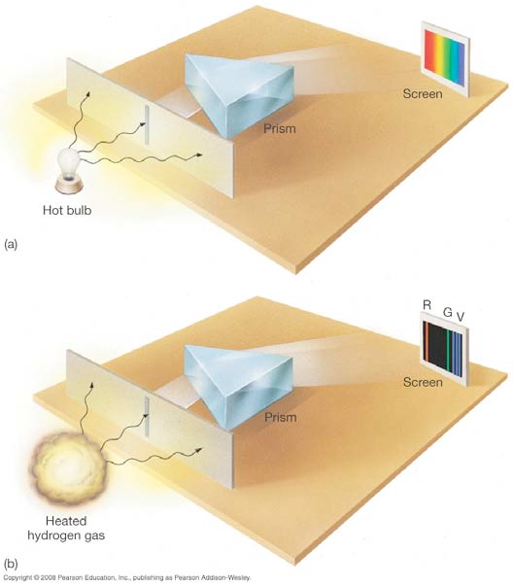
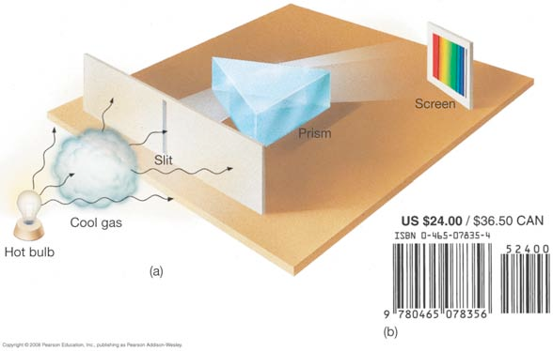
Yıldızların Tayfları

Slide 8
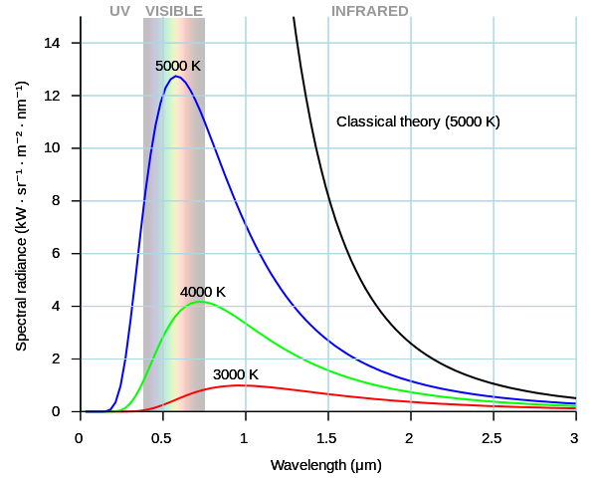

Yıldızların Tayfları
Sürekli tayf → Karacisim Işınımı
  Planck Yasası: Bir karacismin belli bir dalgaboyunda birim yüzeyinden, birim zamanda saldığı enerji miktarı
  Stefan – Boltzmann Yasası: Bir kara cismin birim yüzeyinden birim zamanda tüm dalgaboylarında saldığı toplam ışınım enerijisi → E = σT⁴
  Wien Yasası: Bir kara cismin sürekli tayfında en fazla ışınım alınan dalgaboyunun ölçüsü → λ = 0.2898 (cm) / T(K)
Sıcaklık?

Slide 9
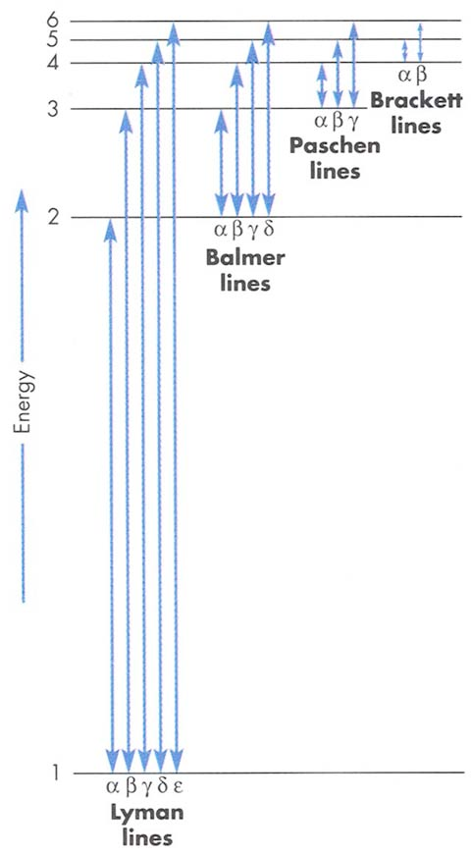
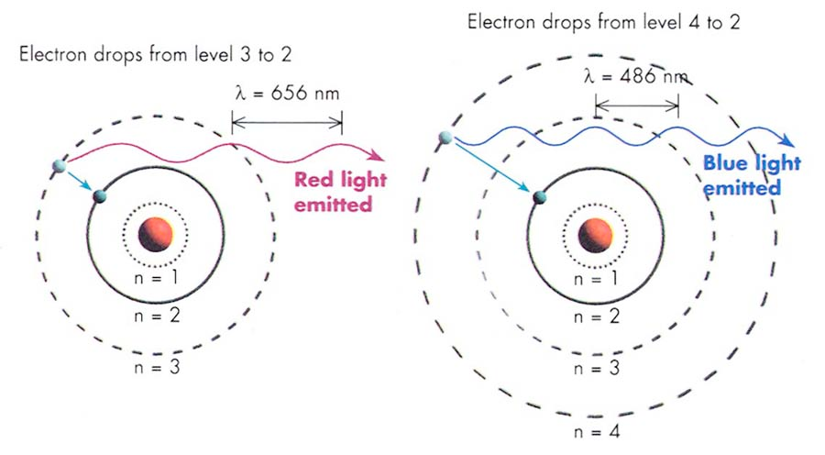
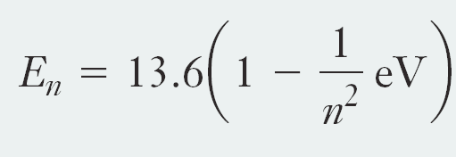
Yıldızların Tayfları

Slide 10
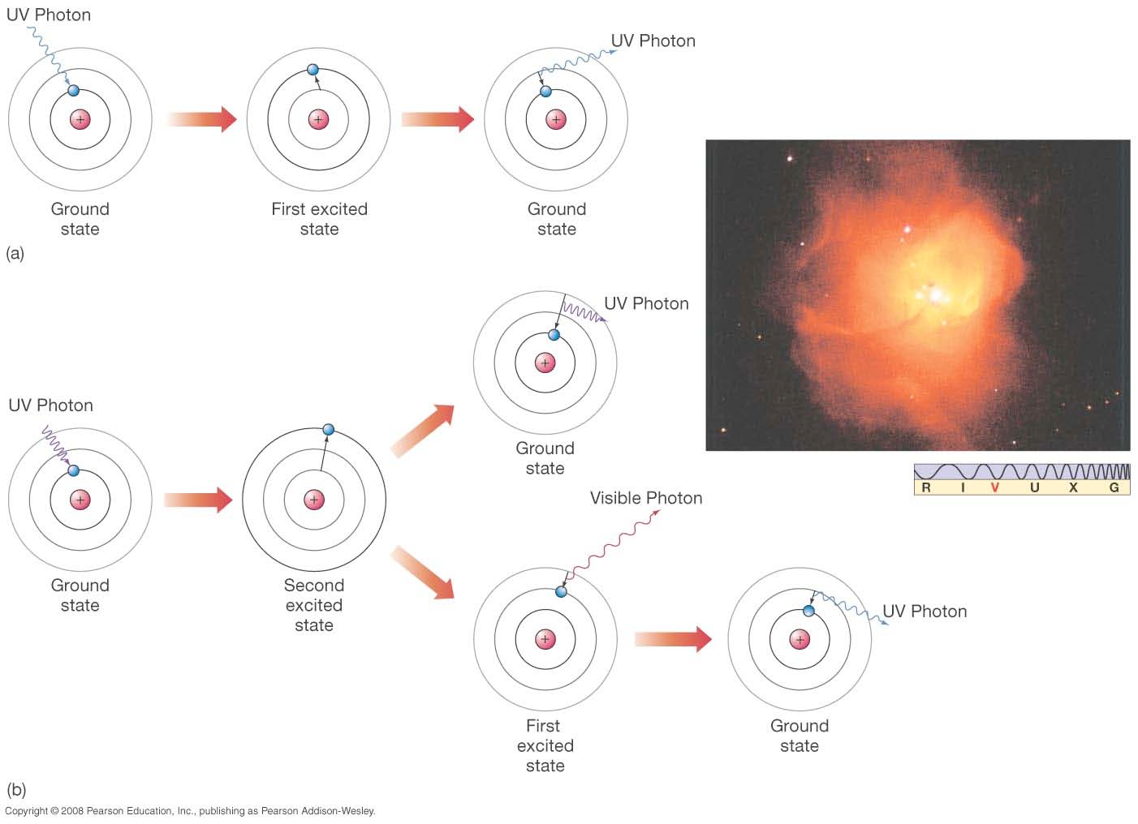
Yıldızların Tayfları

Slide 11
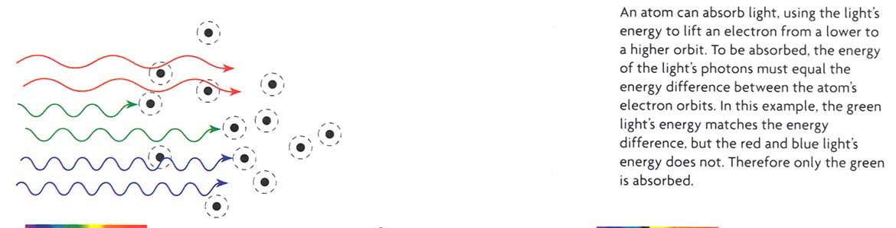
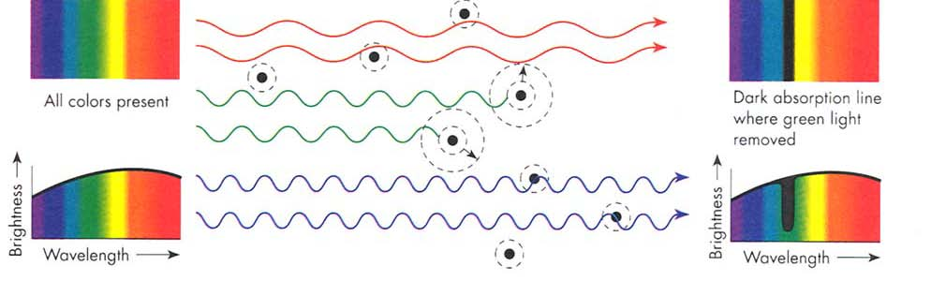
Yıldızların Tayfları

Slide 12
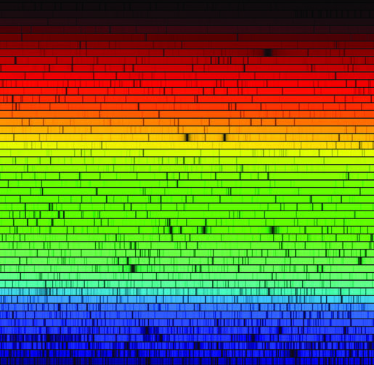
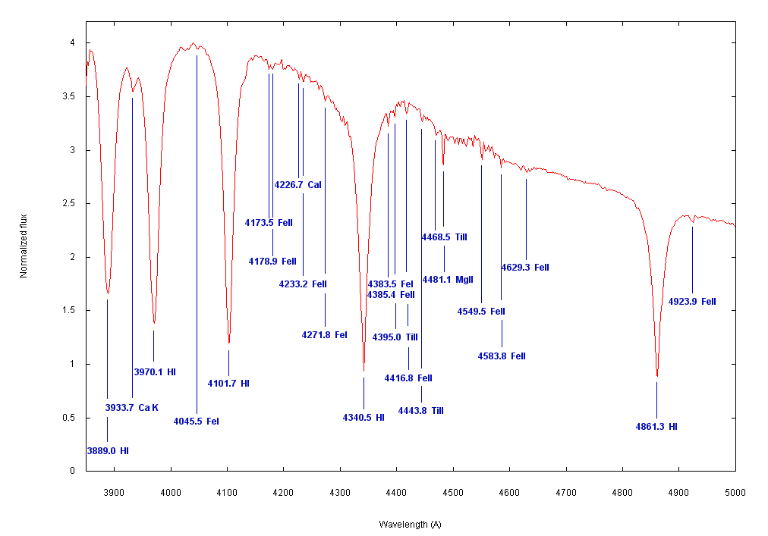
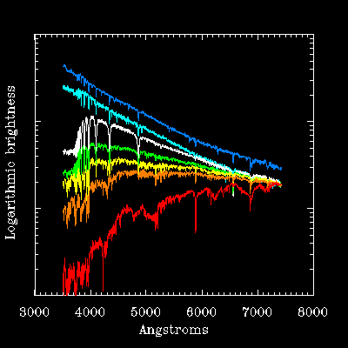
Yıldızların Tayfları

Slide 13
Tayf Çizgilerinin Analizi
Kimyasal Kompozisyon
Sıcaklık
Hız
Manyetik Aktivite
Gezegenin varlığı
...

Slide 14
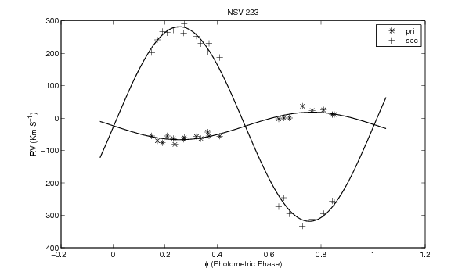
Uzay Hızı
Tek yıldızlar → Bize yaklaşma veya bizden uzaklaşma
Çift yıldızlar →Kütle Merkezinin uzay hızı, bileşenlerin birbirine göre hızları → kütle!
Gezegen barındıran yıldızlar → hassas dikine hız gözlemleri

Slide 15
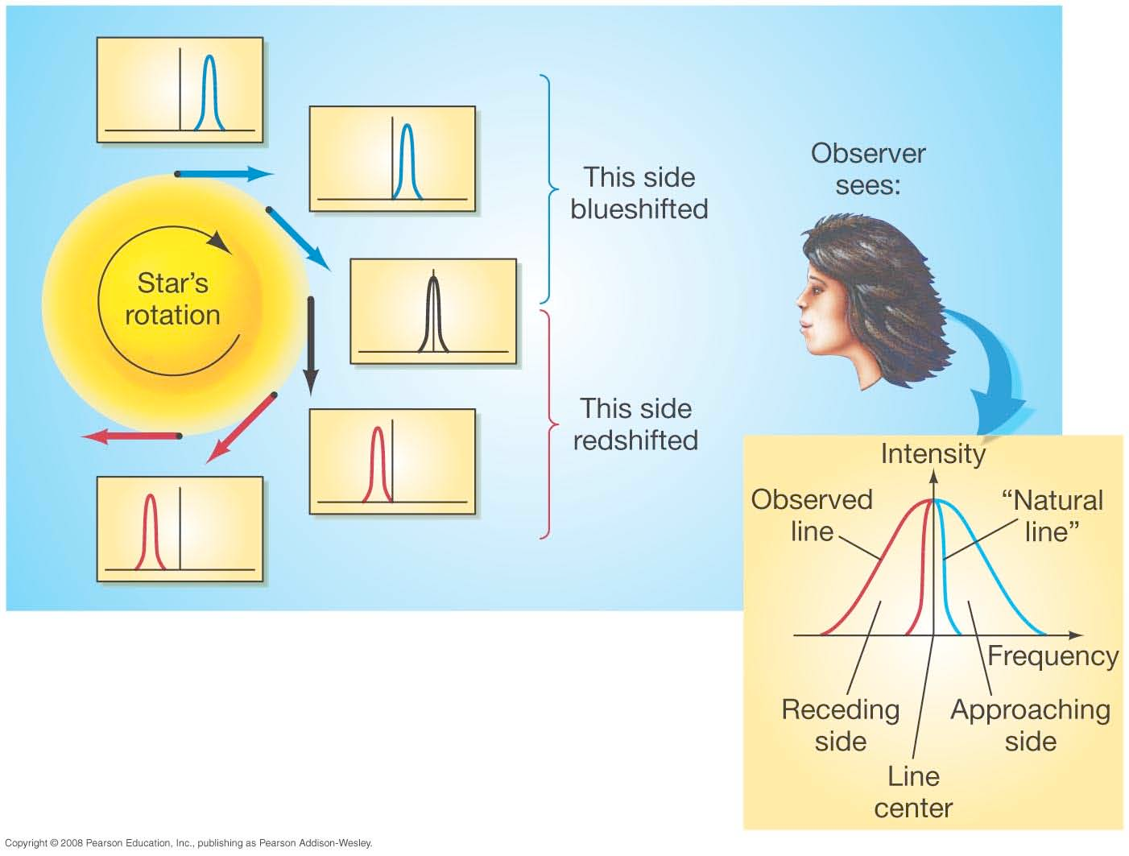
Dönme Hızı

Slide 16
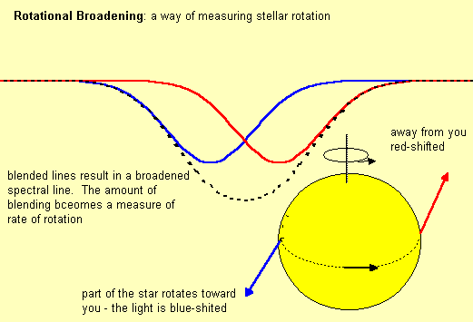
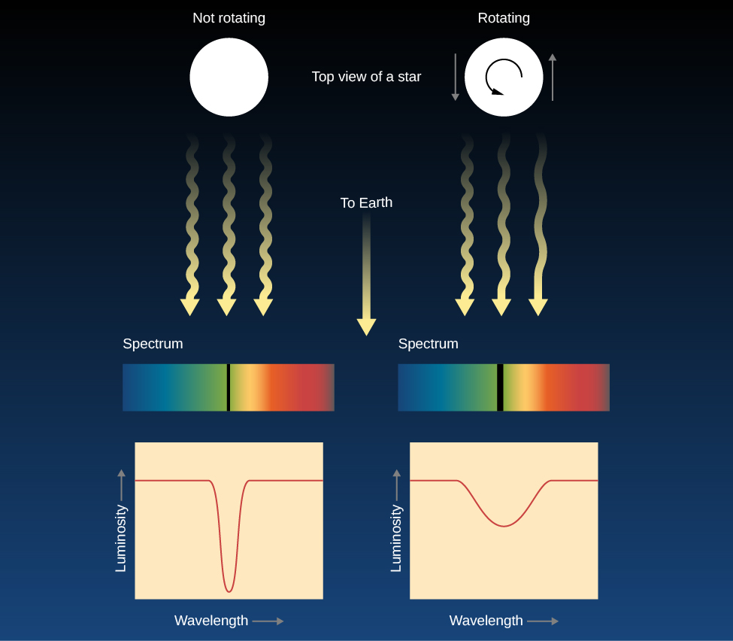
Dönme Hızı

Slide 17
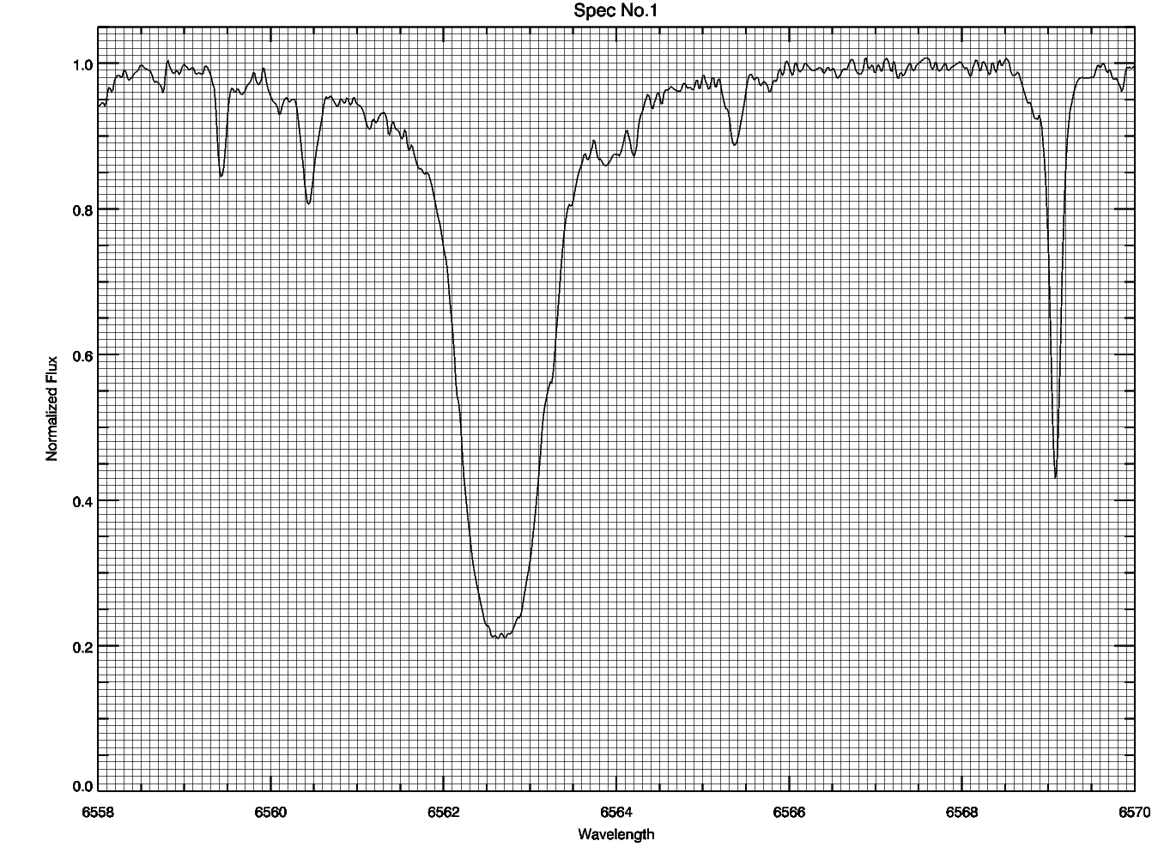
Uygulama → Uzay Hızı + Dönme Hızı

Slide 18
Uygulama → Uzay Hızı + Dönme Hızı
Ortaya yakın bölgeden başlayarak

Slide 19
Uygulama → Uzay Hızı + Dönme Hızı
Eşit aralıklarla çizilecek açıortayların orta noktalarının

Slide 20
Uygulama → Uzay Hızı + Dönme Hızı
Y-eksenini kestiği nokta → λgözlemsel

Slide 21
Uygulama → Uzay Hızı + Dönme Hızı
→ λlab = 6562.8A

Slide 22
Uygulama → Uzay Hızı + Dönme Hızı
Yükseklik ←

Slide 23
Uygulama → Uzay Hızı + Dönme Hızı
Yarı Yükseklik ←

Slide 24
Uygulama → Uzay Hızı + Dönme Hızı
Yarı Yükseklikteki tam genişlik ←

Slide 25
Uygulama → Uzay Hızı + Dönme Hızı
λlab = 6569A ←

